Slide 1




Технология построения
cистемы трудоустройства
студентов и выпускников
ГАПОУ КК «Новороссийского колледжа строительства и экономики»
во взаимодействии с работодателями

Slide 2
Цель практики: сопровождение профессионального становления и трудоустройства обучающихся и выпускников колледжа на основе взаимодействия с работодателями
Задачи:
− информировать участников о востребованных профессиях, кадровых потребностях рынка труда и региональных экономических тенденциях;
− формировать прогнозные карты предприятий;
− находить партнеров в рамках целевого обучения;
− моделировать карьерные треки студентов;
− формировать базы программ дополнительного образования и освоения профессий в колледже через его многофункциональный центр прикладных квалификаций;
− формировать умения студентов через составление резюме, самопрезентацию при трудоустройстве, знания приемов и способов коммуникации в процессе трудоустройства;
− формировать знания правил адаптации на рабочем месте, знания основ правового регулирования трудовых отношений;
− обучать студентов основам бережливого производства, повышая их заинтересованность в трудоустройстве по специальности.

Slide 3
На базе колледжа функционируют:
http://nkse.ru/trudoustrojstvo.html
https://rc.nkse.ru/
Центр содействия трудоустройству выпускников колледжа
Студенческое кадровое агентство «АИСТ»
Многофункциональный центр прикладных квалификаций (МЦПК)
http://nkse.ru/trudoustrojstvo.html

Slide 4
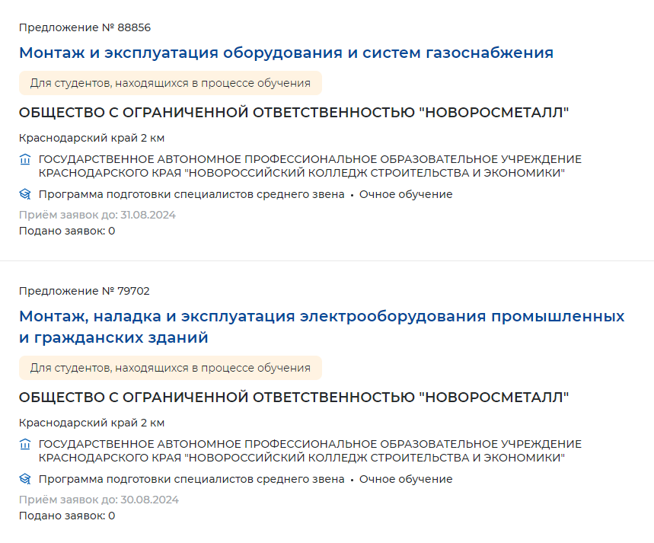
Предложения от работодателей о целевом обучении на портале «Работа России»

Slide 5













Социальные партнеры (91 работодатель)

Slide 6


Раздел «Трудоустройство» на официальном сайте https://nkse.ru/trudoustrojstvo.html

Slide 7
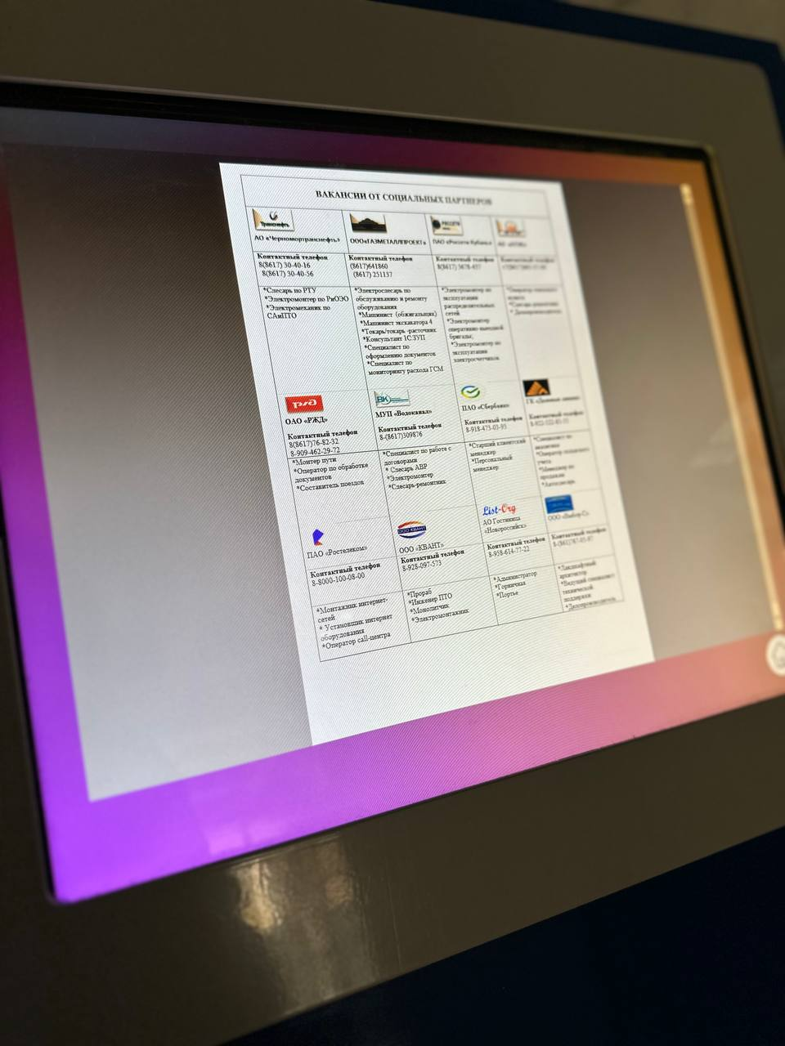
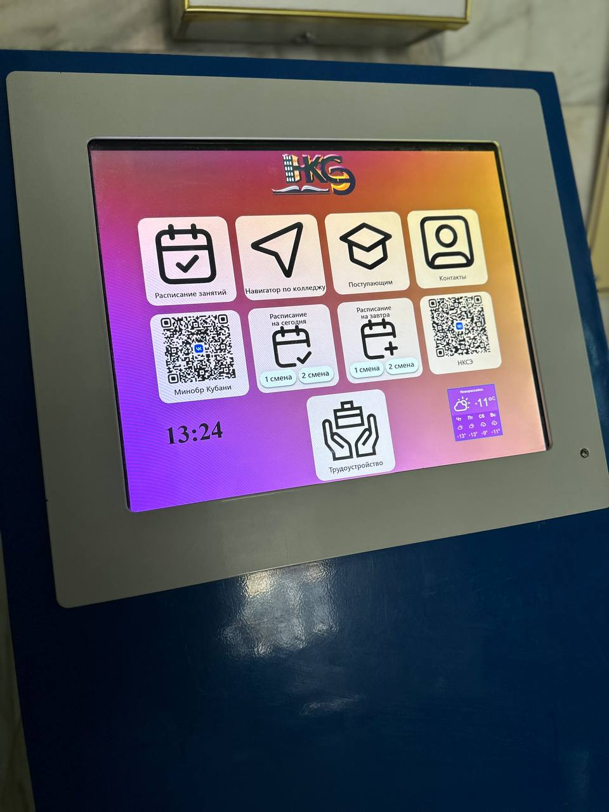
Информационный терминал с вкладкой «Трудоустройство»

Slide 8



ОТСКАНИРУЙ МЕНЯ

Slide 9


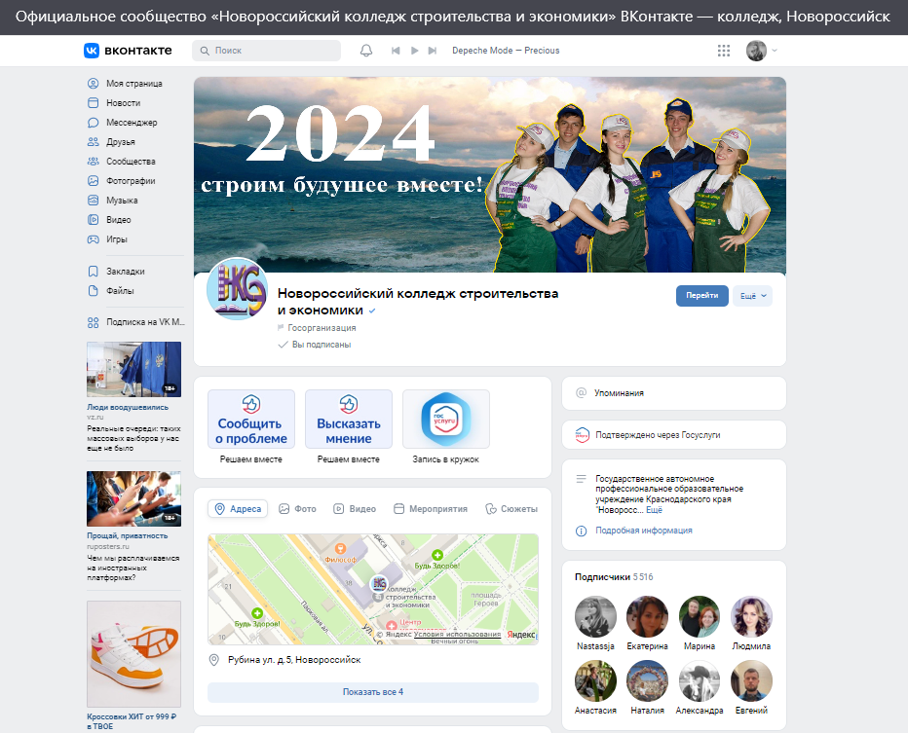

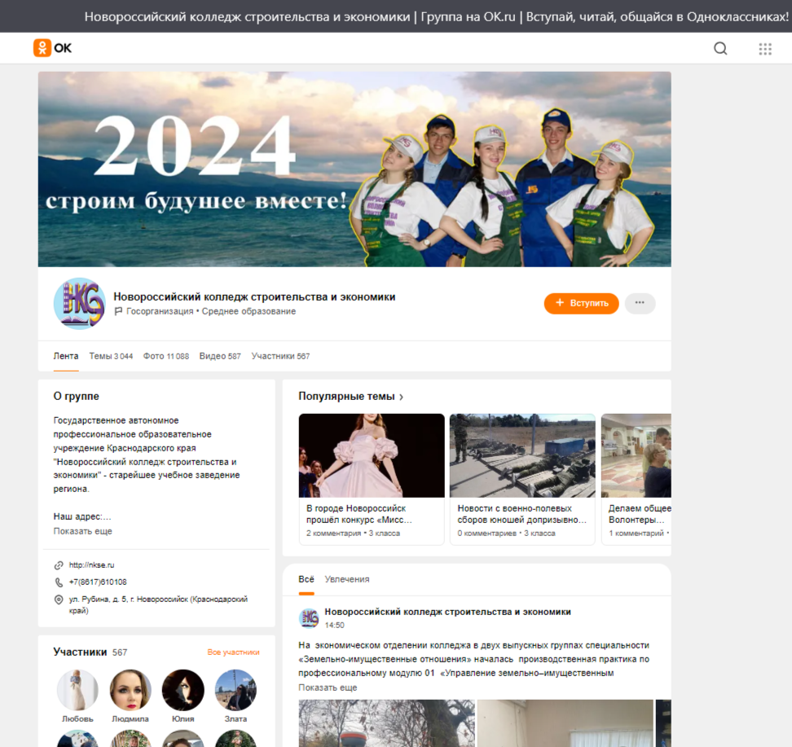
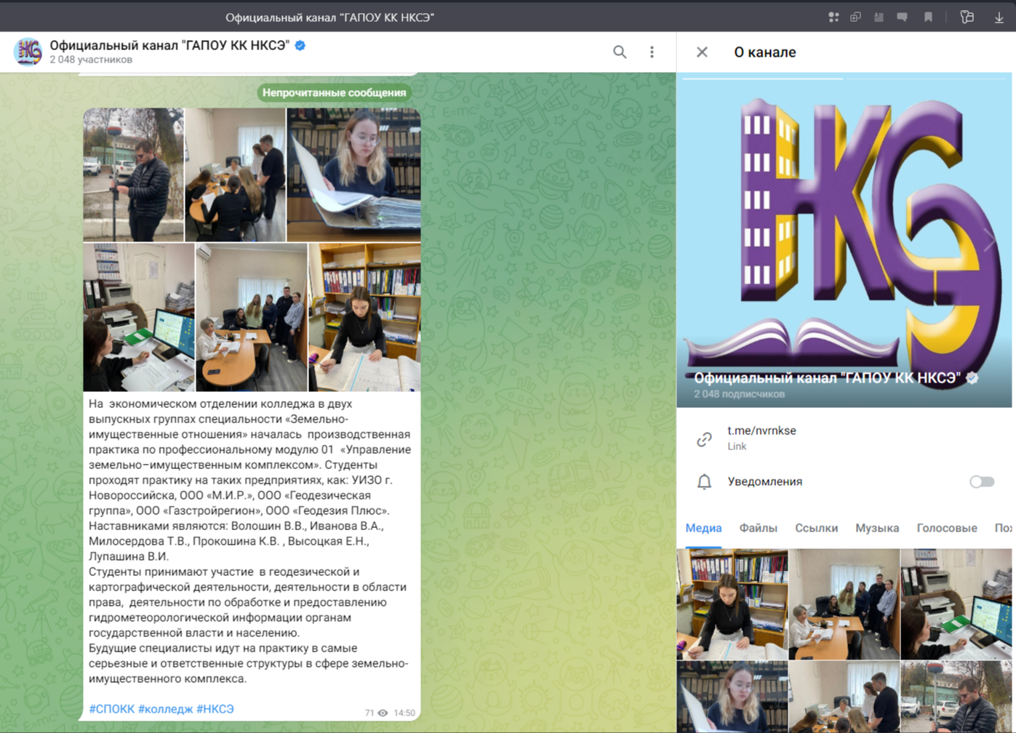
https://t.me/nvrnkse
https://vk.com/nvrnkse
https://nkse.ru/
https://ok.ru/nvrnkse

Slide 10



Slide 11


Slide 12

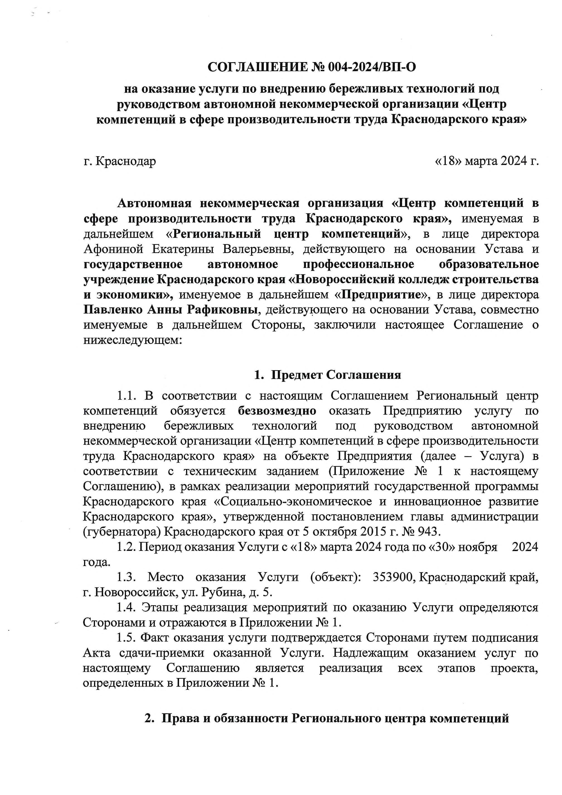
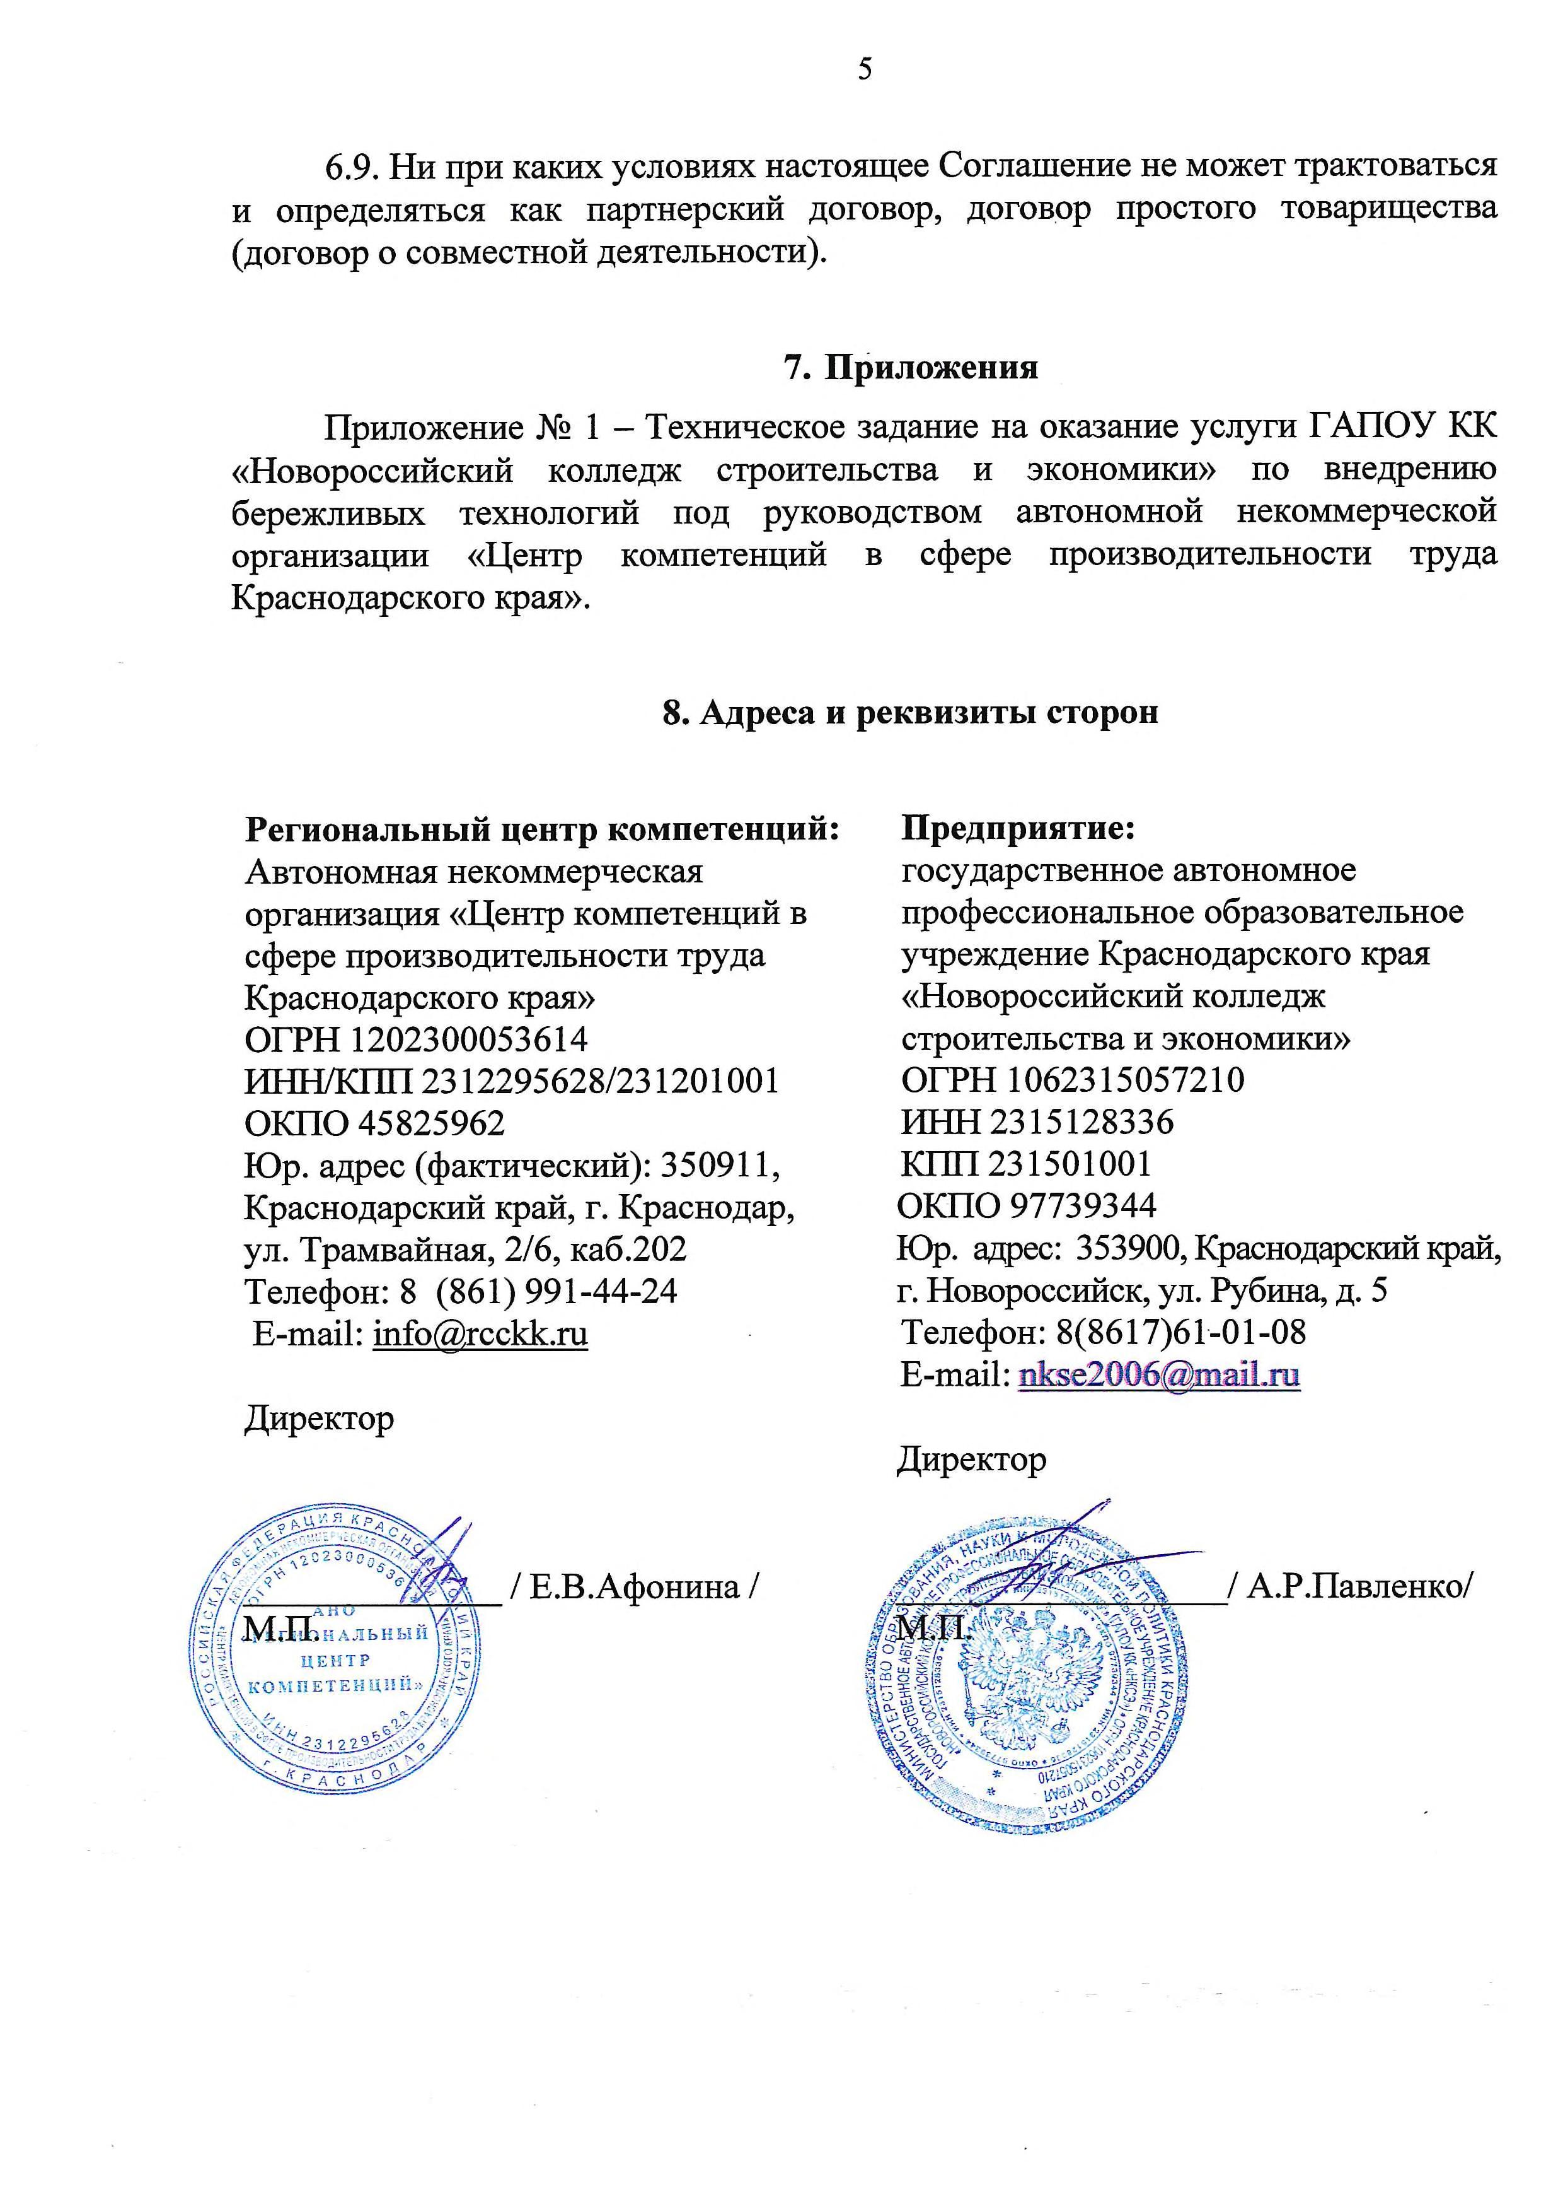
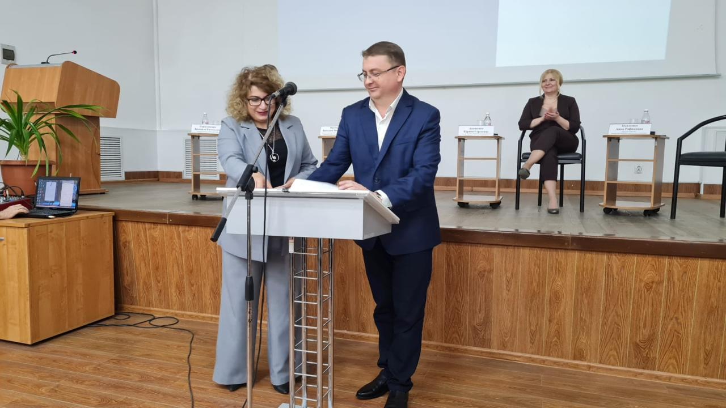
Заключение Соглашения по внедрению бережливых технологий под руководством АНО «Центр компетенций в сфере производительности труда Краснодарского края»

Slide 13
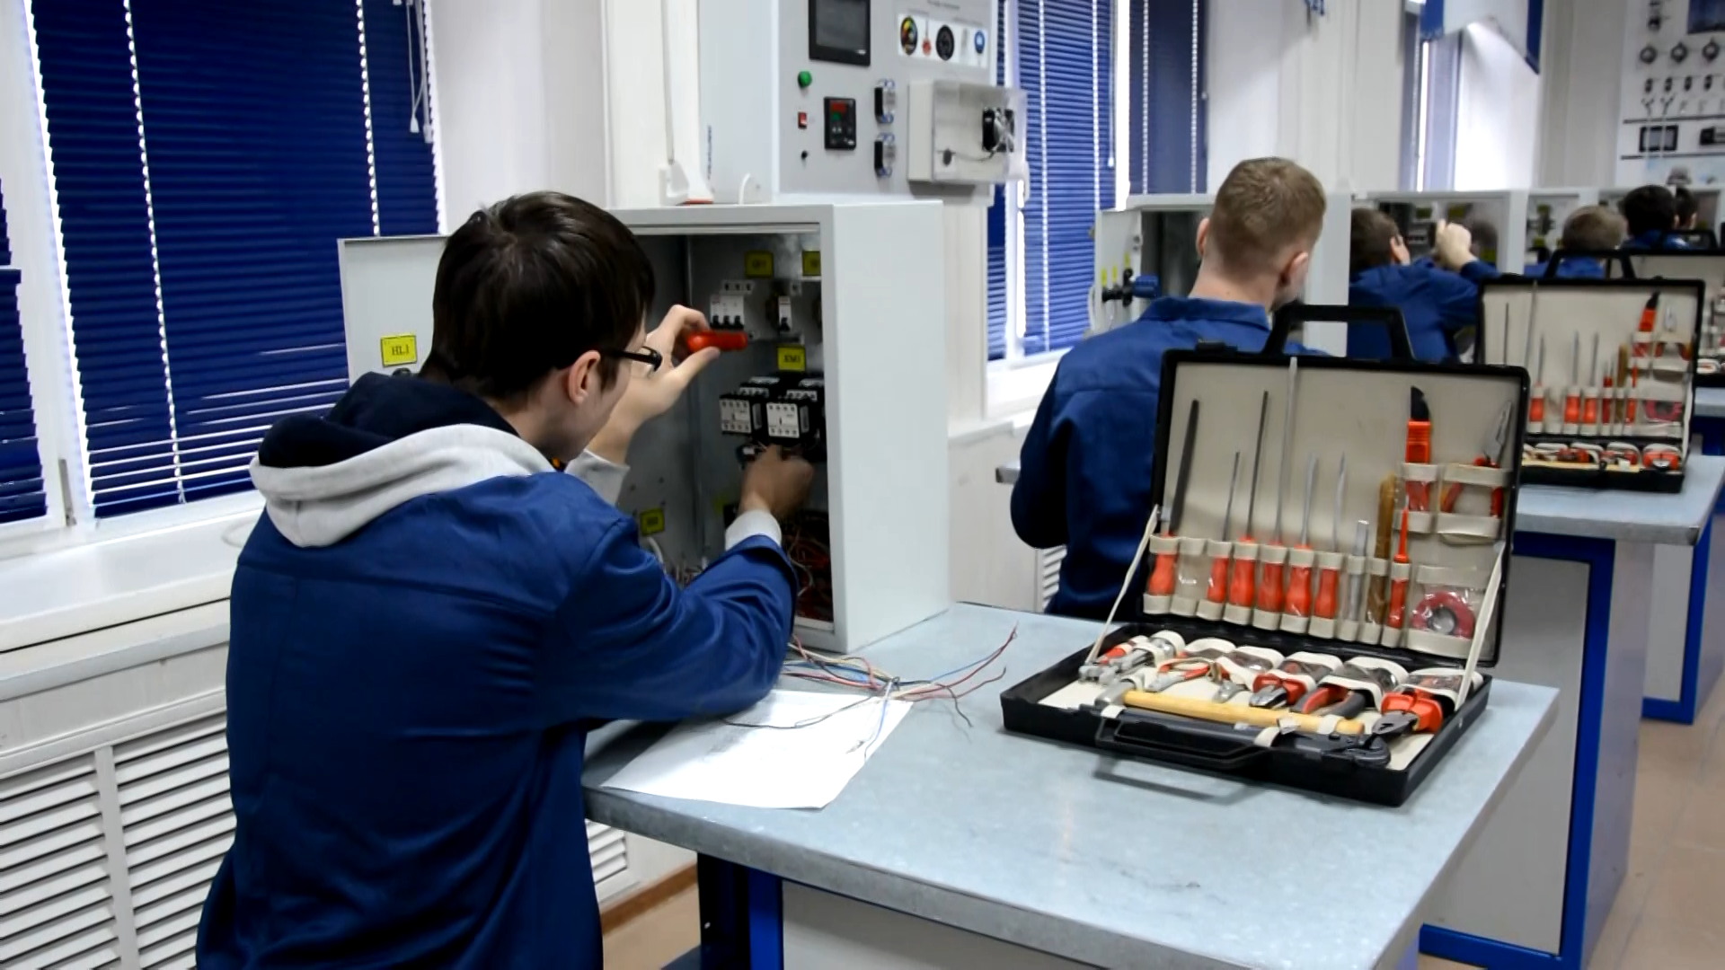
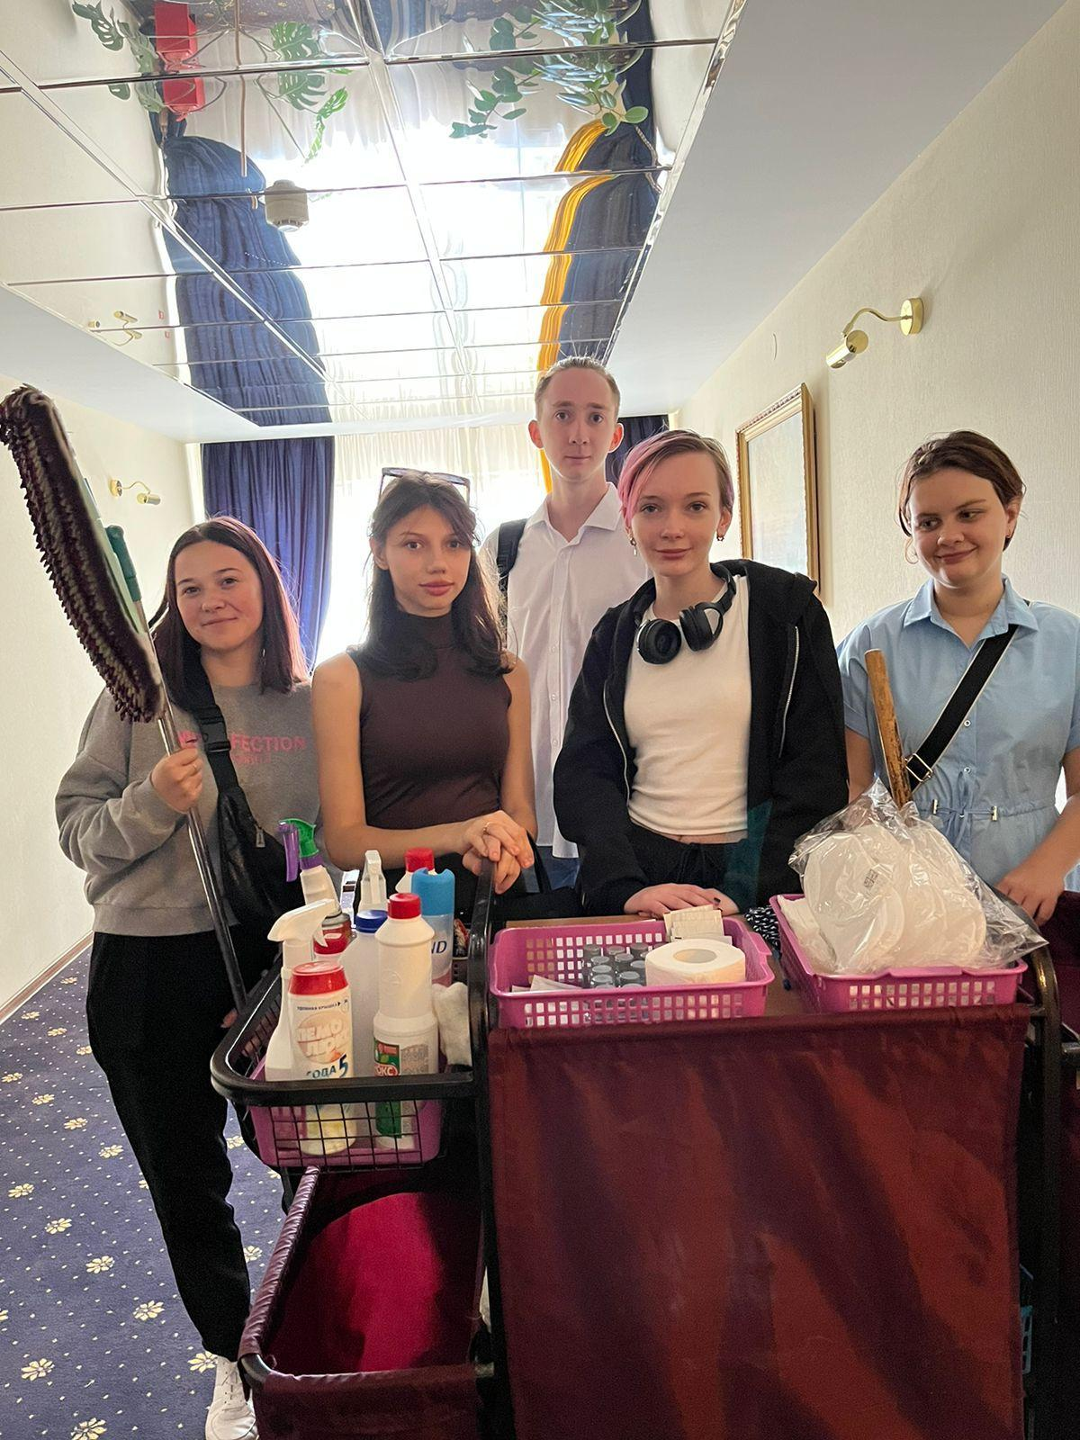
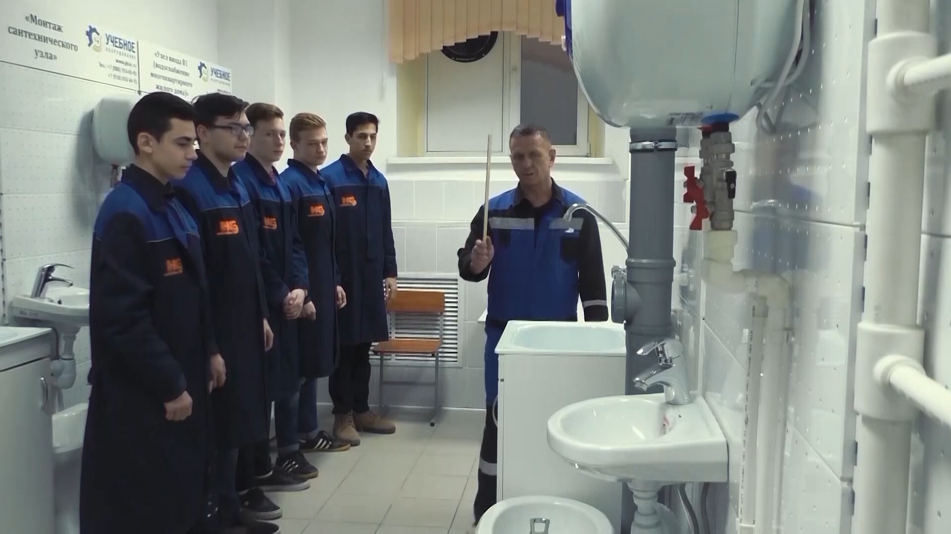
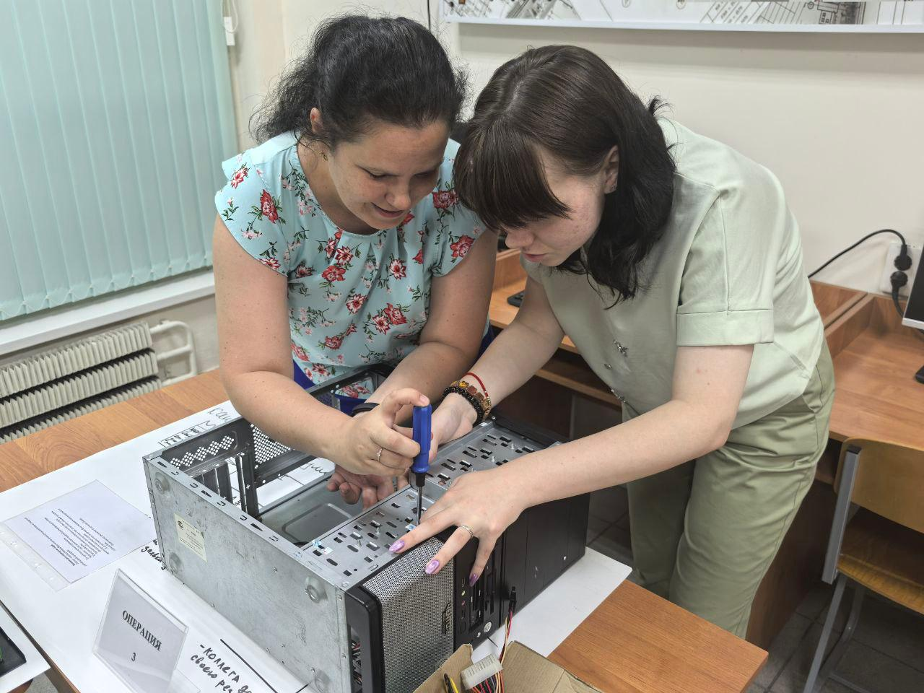
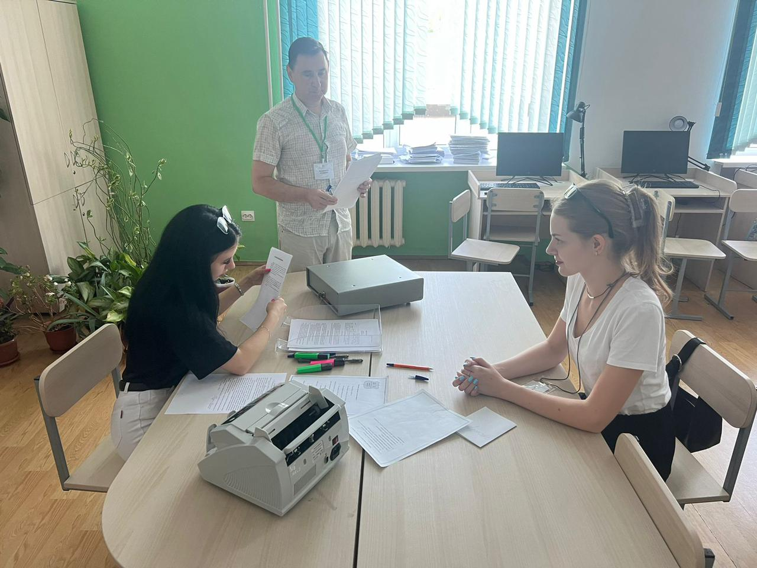
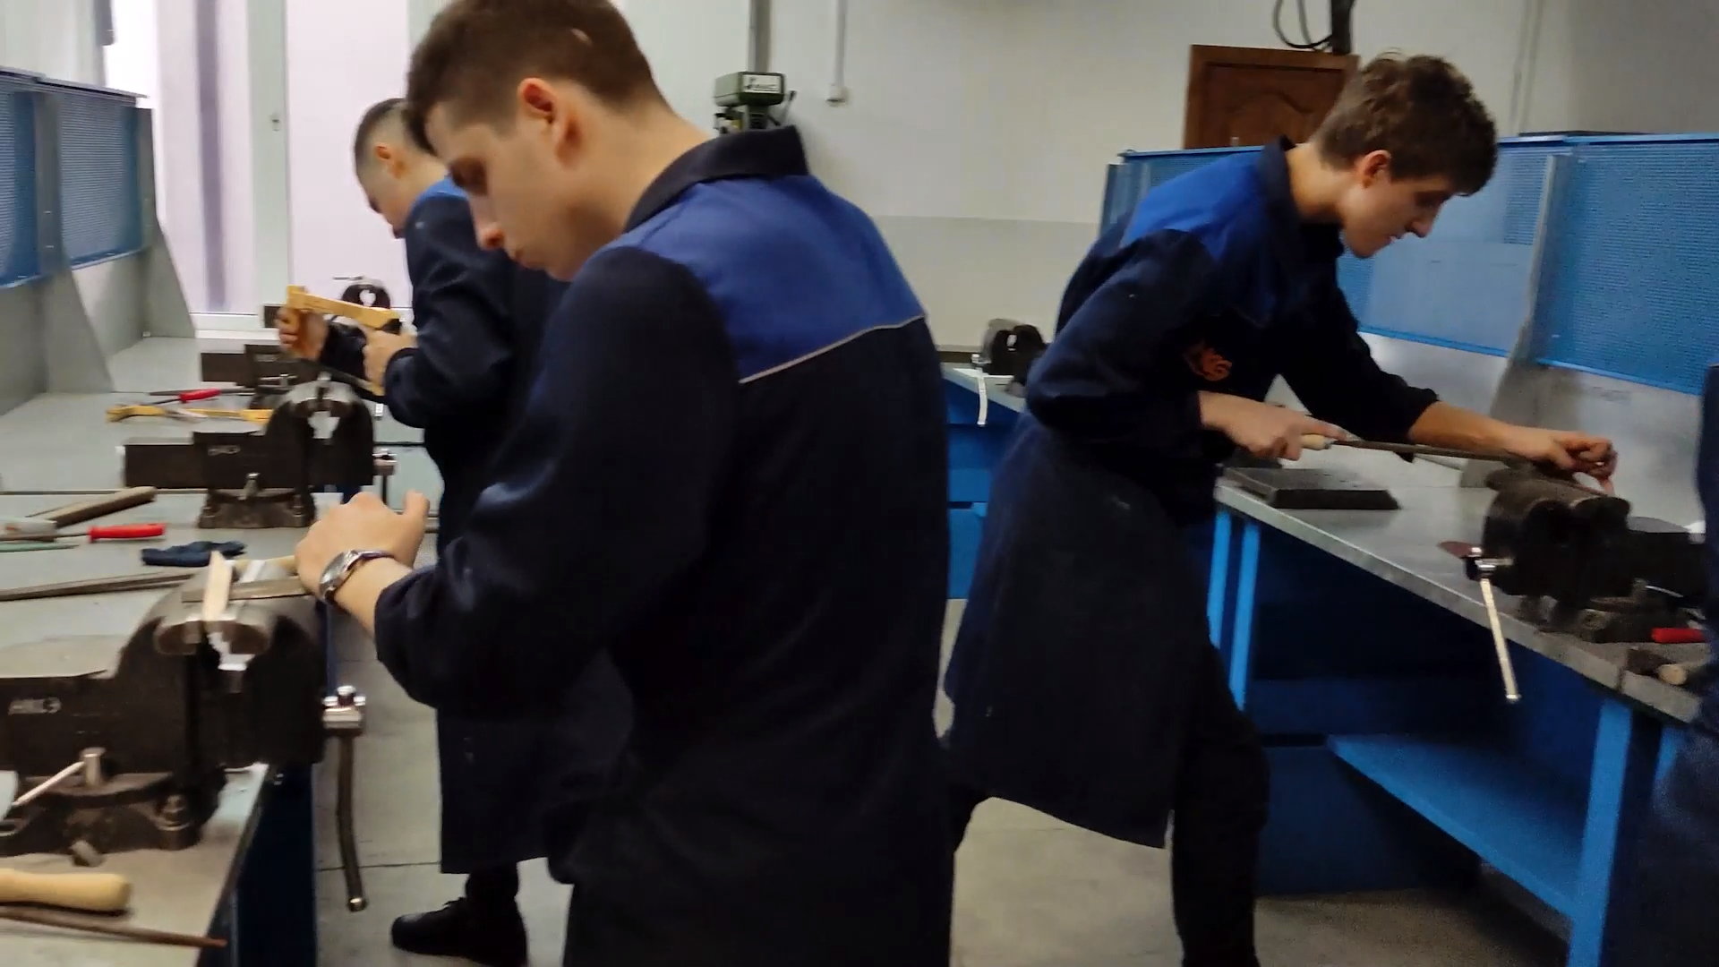
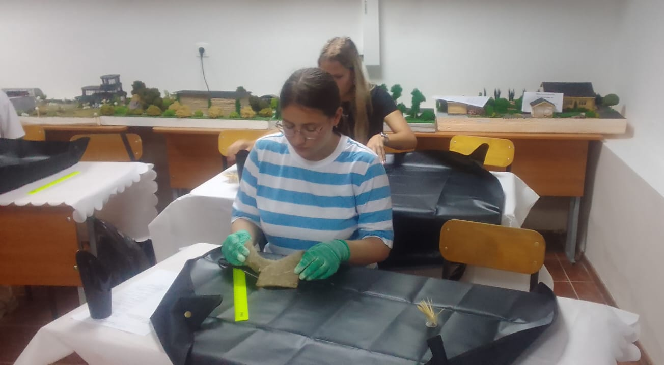
ТЕСТОВЫЕ ФАБРИКИ ПРОЦЕССОВ

Slide 14

15.02.17 «Монтаж, техническое обслуживание, эксплуатация и ремонт промышленного оборудования (по отраслям)»;
23.02.04 «Техническая эксплуатация подъемно-транспортных, строительных, дорожных машин и оборудования (по отраслям)»;
23.02.07 «Техническая обслуживание и ремонт двигателей, систем и агрегатов автомобилей»;
35.02.12 «Садово-парковое и ландшафтное строительство»;
38.02.07 «Банковское дело»;
43.02.16 «Туризм и гостеприимство»
07.02.01 «Архитектура»;
08.02.01 «Строительство и эксплуатация зданий и сооружений»;
08.02.04 «Водоснабжение и водоотведение»;
08.02.09 «Монтаж, наладка и эксплуатация электрооборудования промышленных и гражданских зданий»;
09.02.06 «Сетевое и системное администрирование»;
09.02.07 «Информационные системы и программирование»;
13.02.07 «Электроснабжение (по отраслям)»;

Slide 15
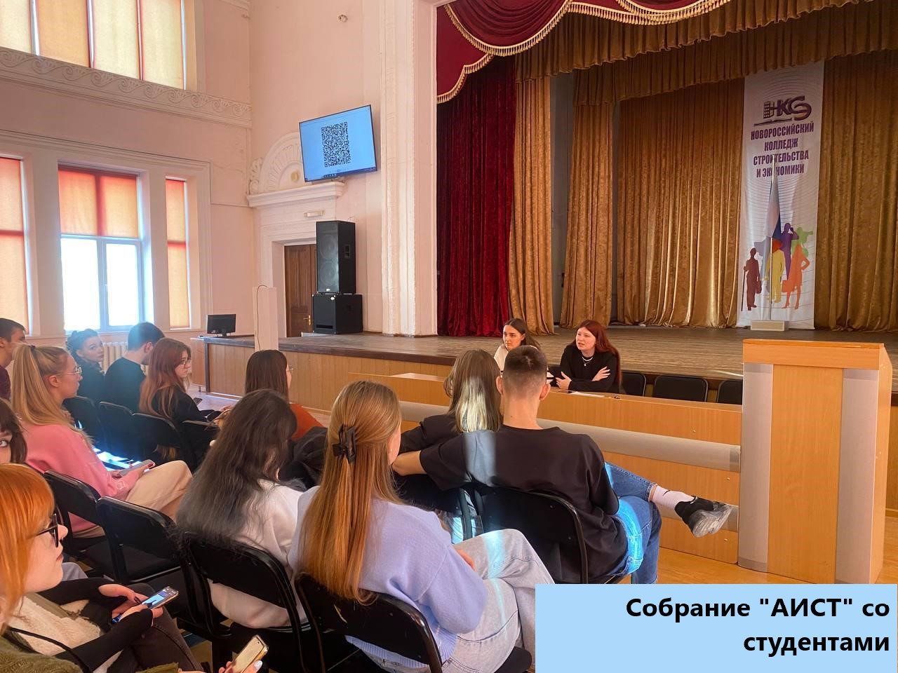
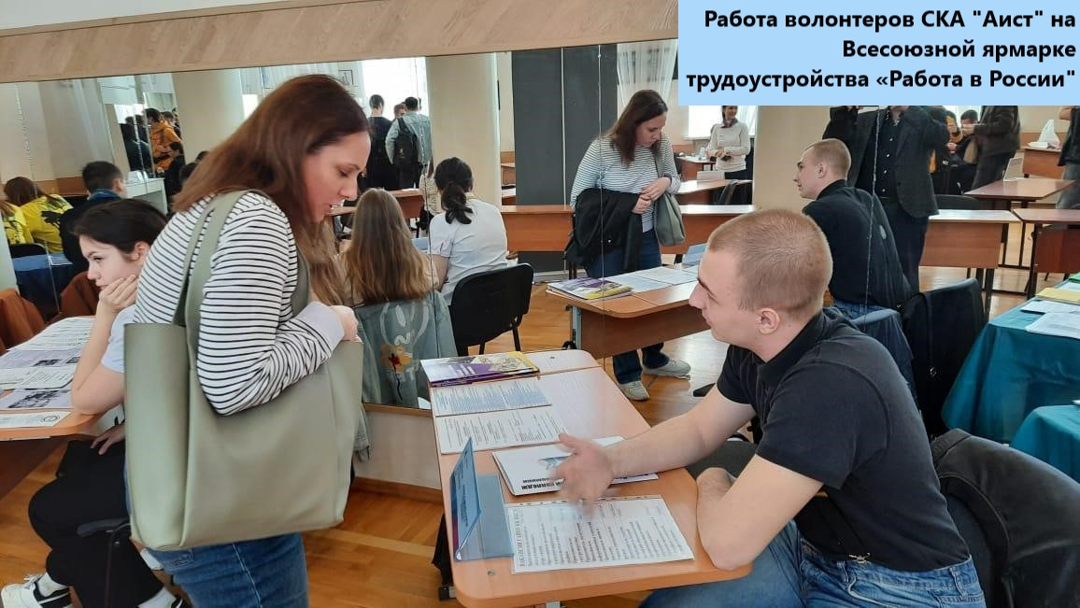
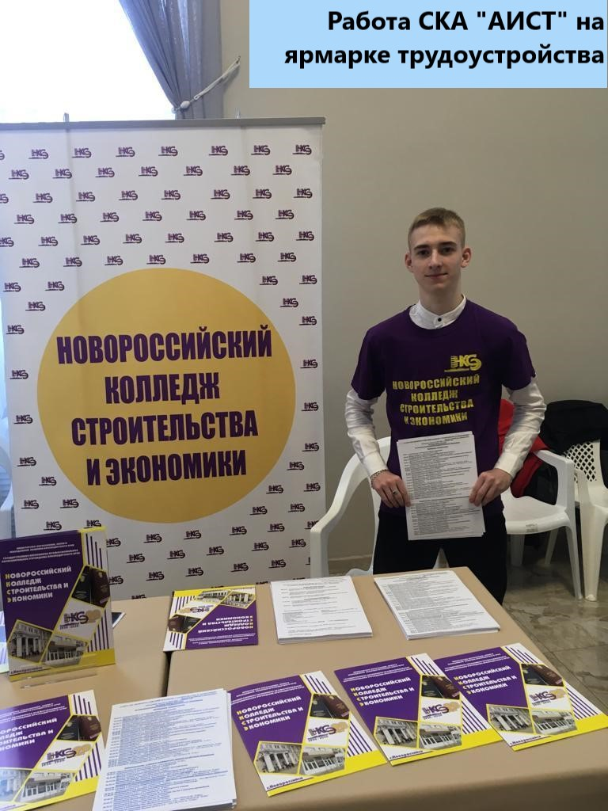
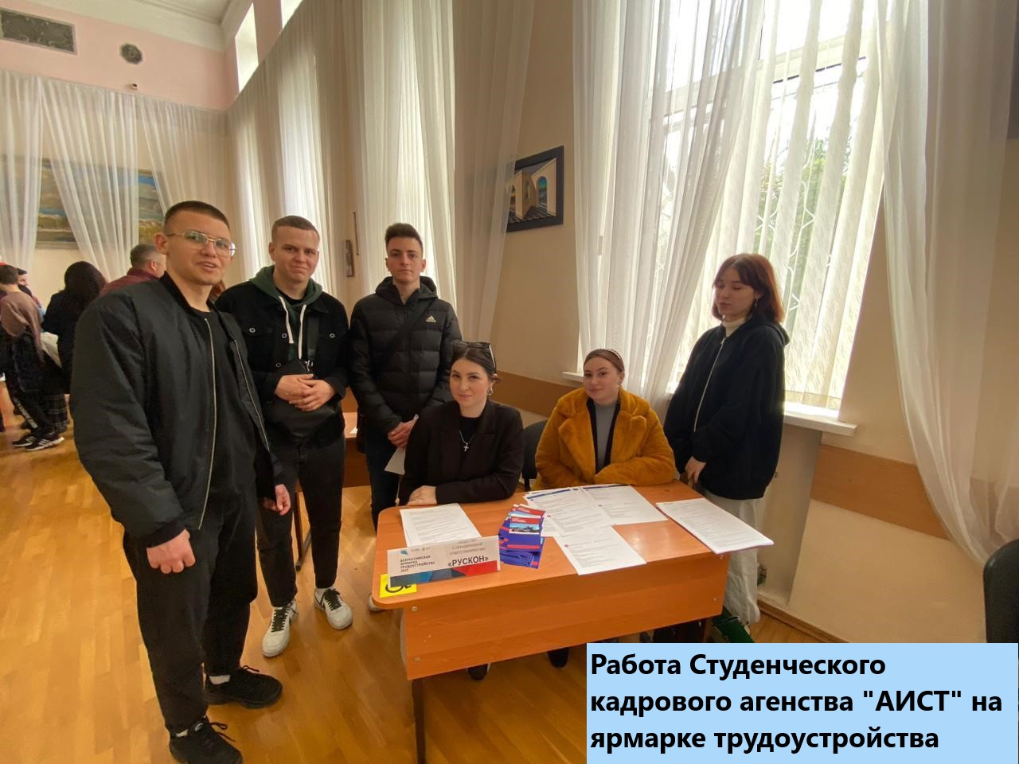

Slide 16

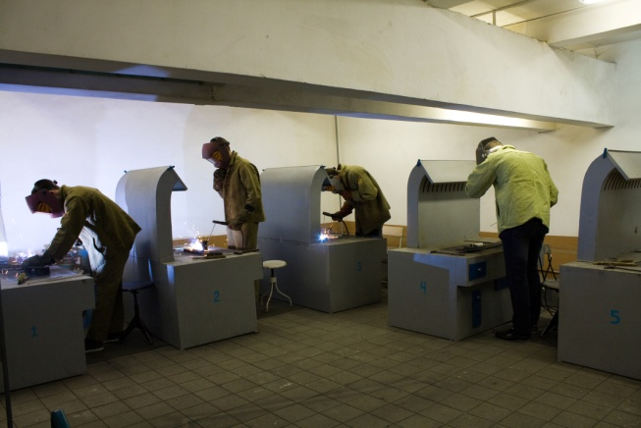
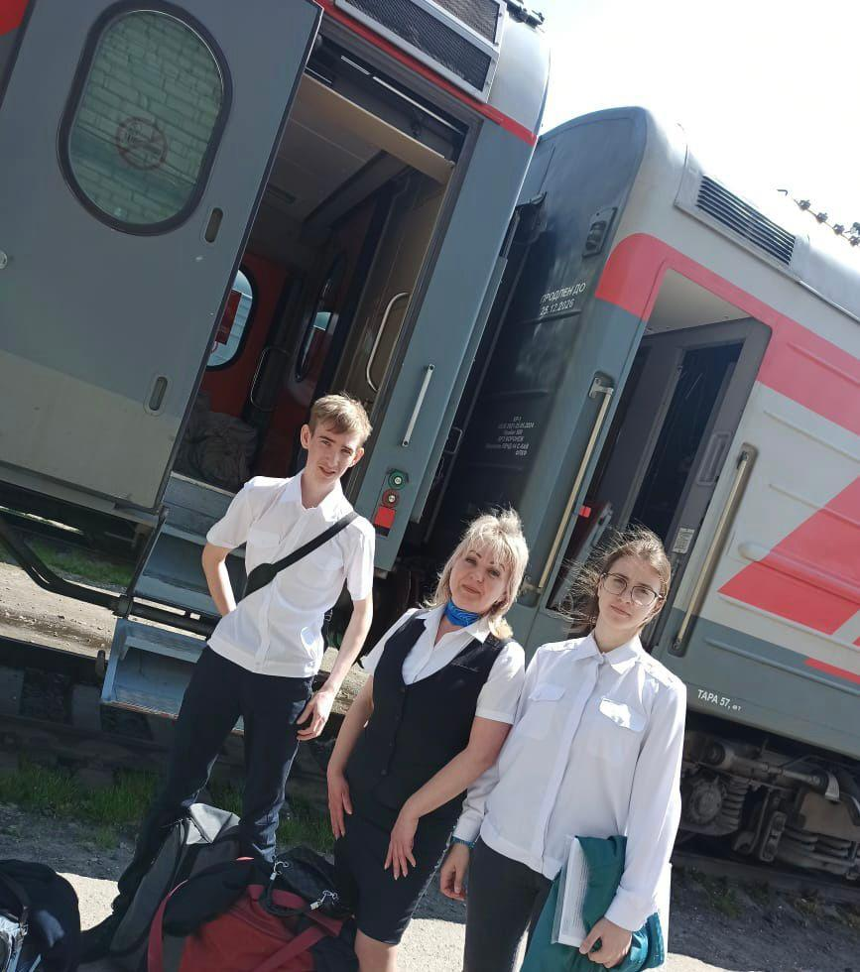
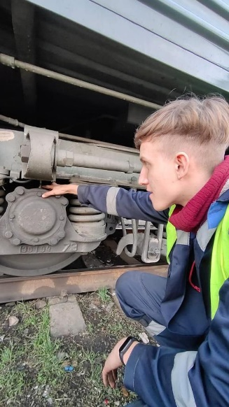
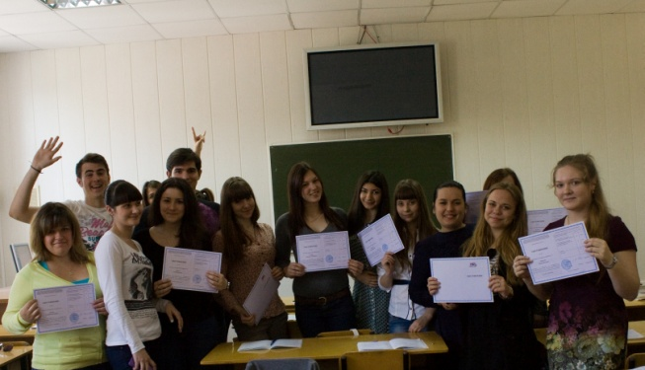
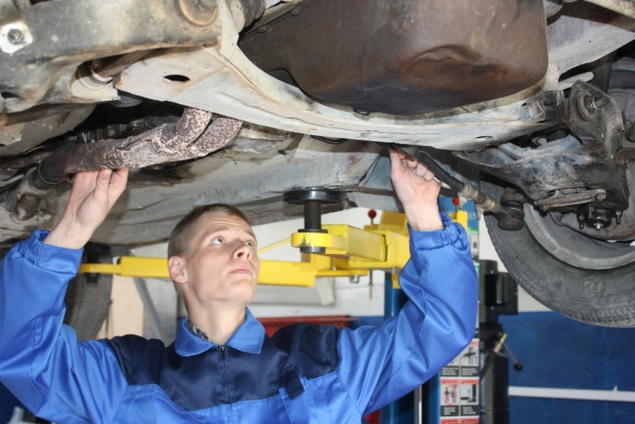


Slide 17
Результаты мониторинга трудоустройства выпускников, с учетом данных Роструда

Slide 18
Результаты мониторинга трудоустройства выпускников 2024 г. на 01.07

